Slide 1
Incontri Pitagorici di Cardiologia 2018 XII Edizione Sala Meeting - Hotel Lido degli Scogli Crotone 12/13 ottobre 2018
Dislipidemie e rischio cardiovascolare:
Ruolo delle statine, pufa-n3, inibitori del PCSK9 ed
i nutraceutici ?
Vincenzo Amodeo
U.O.C. Cardiologia – UTIC - P.O. Santa Maria degli Ungheresi
Polistena - Reggio Calabria

Slide 2
Correlazione tra livelli di Colesterolo e rischio relativo di morte per cardiopatia ischemica (CI )
4
3
3.42
2
Rischio Relativo di Morte per CI
2.21
1.73
1
1.29
356,222 soggetti
(età 35-57 anni)
1
0
<182
182-202
203-220
221-244
>244
Colesterolo totale plasmatico (mg/dL)
Stamler J, et al. JAMA. 1986;256:2823-2828

Slide 3
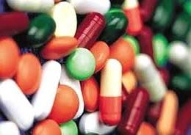
Presidi farmacologici

Slide 4
Statine
Sequestranti di acidi biliari (es. colestiramina)
Fibrati (aumentano attività di LPL con idrolisi trigliceridi)
Ac. Nicotinico
Ezetimibe (inibisce selettivamente l’assorbimento intestinale del colesterolo sia alimentare, sia presente in acidi biliari)
Ac. Grassi Omega-3 (riducono trigliceridi; riducono aritmie ventricolari, effetti antitrombotici, migliorano la funzione endoteliale, effetto antinfiammatorio)
LDL-aferesi (in ipercolesterolemia familiare grave)
Inibitori della PCSK9
I nutraceutici

Slide 5
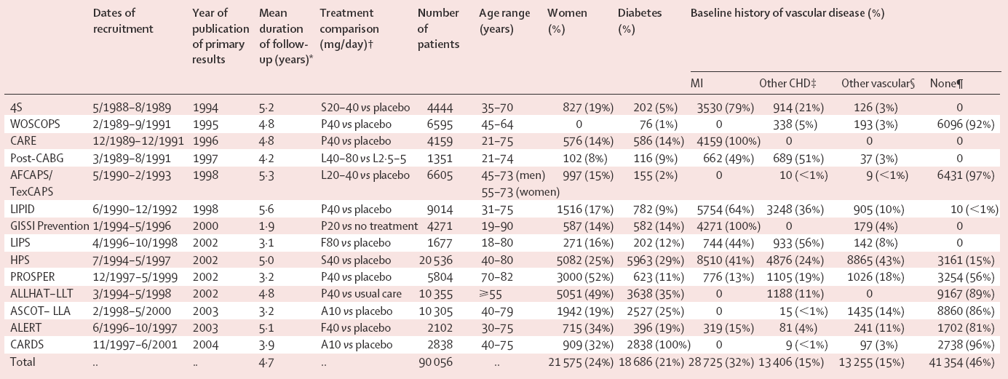
Studi di riferimento hanno dimostrato che la riduzione
di LDL-C con terapia con statine migliora morbilità e mortalità cardiovascolare
nei pazienti con e senza
malattia cardiovascolare stabilita.
Lancet 2005;366:1267-78.
Notes:
Prima meta-analisi del CTT

Slide 6
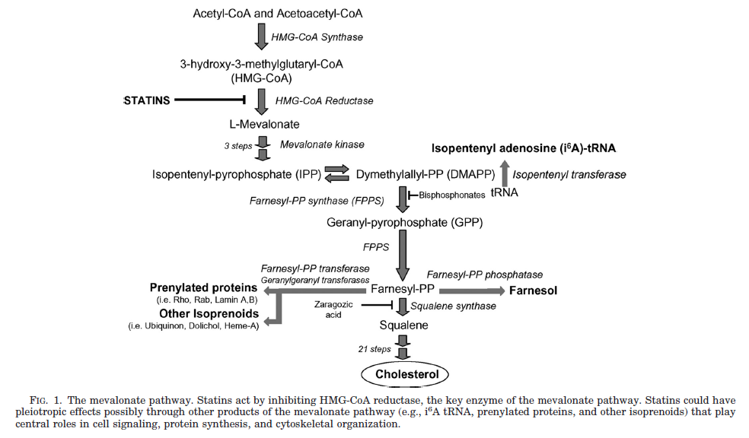
Le statine sono alcuni dei farmaci più comunemente prescritti per il trattamento delle malattie cardiovascolari.
Le interazioni tra statine e HMG-CoA reduttasi impediscono la conversione di HMG-CoA in L-mevalonato con conseguente inibizione della biosintesi del colesterolo a valle e numerosi metaboliti isoprenoidi
Gazzerro P. Pharmacological Rewiews 2012
Notes:
Riductaide colestèrol

Slide 7
Metabolismo delle statine
PharmGKB,
Notes:
Most CYP450 enzymes are expressed in the liver, but
some are also expressed in significant concentrations
in the gastrointestinal tract, kidney, and other sites. The
main role of the CYP450 enzyme system in drug metabolism
is to detoxify ( ditosifai medications and to facilitate elimination
from the body, although toxic intermediates can
occasionally be created during this process. Most of the
CYP450-mediated reactions associated with drug metabolism
occur within hepatocytes. However, enzymes
present in the gastrointestinal tract can reduce oral bioavailability
of some medications by degrading substrates
before absorption into the bloodstream. Small subsets
of enzymes are involved in the metabolic conversion of
inert prodrugs to their bioactive forms. Although >50 different
CYP450 enzymes have been isolated in humans,
only a select few (ie, CYP1A2, CYP2C9, CYP2C19, CYP2D6,
CYP3A4, and CYP3A5) are responsible for metabolizing
the majority of available medications.12 Of these,
CYP2C9, CYP2C19, and CYP3A4 play a substantial role
in statin metabolism, and CYP2C8 plays a minor role.

Slide 8
Proprietà farmacocinetiche delle statine
Le statine lipofile richiedono un maggior grado di metabolismo per convertire la statina in idrofila.
Il metabolismo più comune si verifica attraverso l'enzima CYP450 e le sottocategorie sono 3A4 e 2C9
Wiggins S. Circolation 2016
Notes:
he most diverse pharmacokinetic parameter among statins is metabolism. In general, lipophilic statins require a greater degree of metabolism to convert the statin into hydrophilic (water soluble) salts and conjugates that are eliminated from the body.

Slide 9
Domande su statine
Quali sono i vari tipi di interazioni farmacocinetiche che possono verificarsi con i farmaci
Quali interazioni farmacologiche possono verificarsi con gli enzimi CYP 450, la glicoproteina P e altri trasportatori
Quale gestione clinica delle interazioni selezionate delle statine per ottimizzare la sicurezza

Slide 10
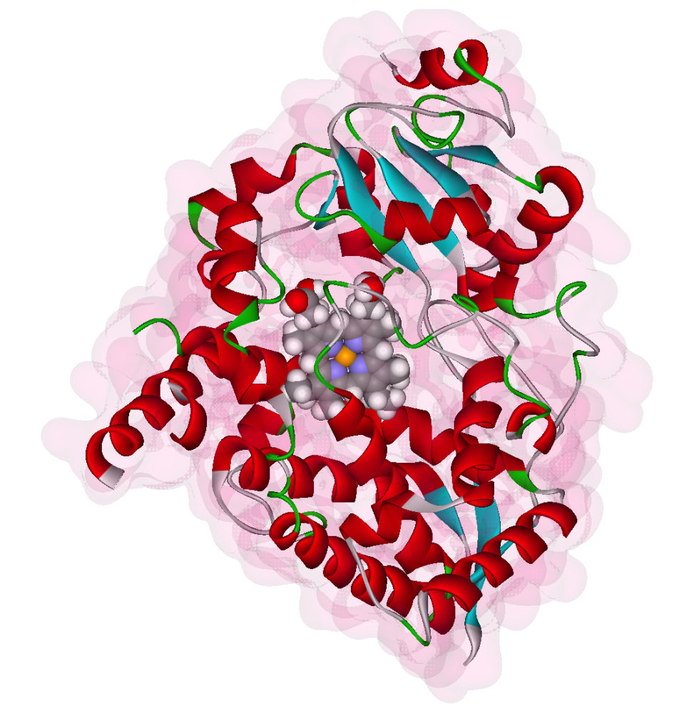
I DDI farmacocinetici più comuni che coinvolgono le statine sono quelli mediati dal sistema enzimatico del citocromo P-450 (CYP450) e dalla glicoproteina di permeabilità (P-gp)
I DDI che coinvolgono il sistema enzimatico CYP450 sono generalmente classificati come interazioni di inibizione o induzione
Il risultato è più spesso un aumento delle concentrazioni sieriche delle statine.
Wiggins S. Circolation 2016
Notes:
Because the use of statins is so widespread, it is useful for the clinician to understand
statin safety issues and the level of available evidence supporting the contention that
various adverse effects are caused by statins. This review presents an assessment of
statin safety bFor example, pravastatin78 and rosuvastatin79
are not significantly metabolized through the cytochrome
P450 enzyme (CYP) system. DDIs involving the CYP450 enzyme system are generally classified as inhibition or induction interactions. Enzyme inhibition may occur as a result of direct competition by substrates for available binding sites, reduced enzymatic activity, or both. The onset of enzyme inhibition usually occurs rapidly after the introduction of an interacting drug. Direct competition is the most common mechanism resulting in DDIs and often occurs when 1 drug has a higher binding affinity for the enzyme or is present in significantly greater concentrations than its competing substrate. In contrast, some drugs may bind irreversibly to the enzyme and prevent its participation in subsequent metabolic reactions. Regardless of the underlying mechanism, enzyme inhibition produces increased serum concentrations of 1 or both medications. In the case of statin DDIs, the result is most often an increase in statin serum concentrations.
Enzime induction occurs when a substrate enhancesthe activity od CIP450 involved in alternative pathways

Slide 11
Criticità nella gestione delle terapie ipolipemizzanti
L’efficacia dei farmaci per il colesterolo ed i raggiungimento del target di cura
L’aderenza terapeutica: definizione e strategie di intervento
L’intolleranza alle statine
Le conseguenze della mancata aderenza alla terapia ipolipemizzante

Slide 12
Efficacia comparata delle statine
Riduzione del C-LDL dai valori di base %
0
–5
–10
–15
–20
–25
–30
–35
–40
–45
–50
–55
–60
10
mg
*
20
mg
†
40
mg
‡
10
mg
20
mg
40
mg
80
mg
Rosuvastatina
Atorvastatina
10
mg
20
mg
40
mg
80
mg
Simvastatina
Pravastatina
10
mg
20
mg
40
mg
p<0.002 vs atorvastatin 10 mg; simvastatin 10, 20, 40 mg; pravastatin 10, 20, 40 mg
†p<0.002 vs atorvastatin 20, 40 mg; simvastatin 20, 40, 80 mg; pravastatin 20, 40 mg
‡p<0.002 vs atorvastatin 40 mg; simvastatin 40, 80 mg; pravastatin 40 mg

Slide 13
Criticità nella gestione delle terapie ipolipemizzanti
L’efficacia dei farmaci per il colesterolo ed i raggiungimento del target di cura
L’aderenza terapeutica: definizione e strategie di intervento
L’intolleranza alle statine
Le conseguenze della mancata aderenza alla terapia ipolipemizzante

Slide 14
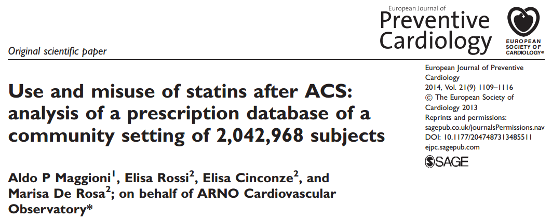
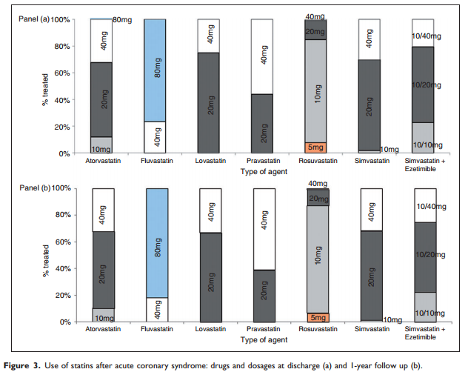
Non più del 20% dei pazienti era alla dimissione in terapia con statine ad alta efficacia (atorvastatina 40-80 mg/die o rosuvastatina 20-40 mg/die)

Slide 15
Condizioni che possono favorire la scarsa aderenza alla terapia da parte del paziente
Il paziente può non tollerare o percepire come adeguato il rapporto costo-beneficio della terapia (sia in termini di effetti collaterali che in termini meramente economici)
Il paziente può non comprendere appieno l’importanza della terapia o può ritenere che non abbia determinato dei miglioramenti della sua condizione clinica, e quindi sospenderla
Il paziente può non aderire al trattamento per convincimenti personali errati, irrazionali o conflittuali
La complessità del piano terapeutico
Il paziente può non essere in grado di assumere autonomamente la terapia (non è autosufficiente)

Slide 16
Criticità nella gestione delle terapie ipolipemizzanti
L’efficacia dei farmaci per il colesterolo ed i raggiungimento del target di cura
L’aderenza terapeutica: definizione e strategie di intervento
L’intolleranza alle statine
Le conseguenze della mancata aderenza alla terapia ipolipemizzante

Slide 17
Sintomi muscolari associati alle statine ( SAMS )
Il tasso di eventi correlati alle statine riportato negli RCT è circa 5-10%.
Nello studio STOMP (The Effects of Statins on Muscle Performance) RCT, doppio-cieco, disegnato specificamente: atorvastatina 80 mg/die vs. placebo la mialgia è stata riportata nel 9.4% in atorvastatina e 4.6% in placebo (p<0.054).
Negli studi osservazionali il tasso di eventi risulta pari al 20%. La discrepanza tra RCT e studi osservazionali può essere spiegata con la selezione dei pazienti negli RCT, che spesso escludono i pazienti anziani, quelli con più comorbilità ed arruolano poche donne.
Si ritiene che alcuni effetti avversi della terapia con statine, quali il dolore muscolare, siano correlati al dosaggio.
Il tasso di eventi correlati alle statine riportato negli RCT è circa 5-10%.
Nello studio STOMP (The Effects of Statins on Muscle Performance) RCT, doppio-cieco, disegnato specificamente: atorvastatina 80 mg/die vs. placebo la mialgia è stata riportata nel 9.4% in atorvastatina e 4.6% in placebo (p<0.054).
Negli studi osservazionali il tasso di eventi risulta pari al 20%. La discrepanza tra RCT e studi osservazionali può essere spiegata con la selezione dei pazienti negli RCT, che spesso escludono i pazienti anziani, quelli con più comorbilità ed arruolano poche donne.
Si ritiene che alcuni effetti avversi della terapia con statine, quali il dolore muscolare, siano correlati al dosaggio.

Slide 18
Come gestire l’intolleranza alle statine Linee guida Canada, Circulation 2015
Escludere le cause reversibili
Cause reversibili (fattori potenzialmente modificabili)
Ipotiroidismo pregresso non trattato
Statine ad alte dosi
Consumo eccessivo di alcool
Interazioni farmacologiche
Esercizio fisico eccessivo
Assunzione eccessiva di succo di pompelmo
gemfibrozil
antipsicotici
amiodarone
verapamil
ciclosporina
macrolidi
antimicotici azolici
inibitori delle proteasi
gemfibrozil
antipsicotici
amiodarone
verapamil
ciclosporina
macrolidi
antimicotici azolici
inibitori delle proteasi

Slide 19
Come gestire l’intolleranza alle statine Linee guida Canada, Circulation 2015
Escluso che la sintomatologia muscolare dipenda da cause reversibili
2.
Sintomo non tollerato
Sintomo lieve
Sospendere la statina
Ridurre la dose di statina
Riprendere con una statina (rechallenge) quando i sintomi si risolvono
Usare una terapia non statinica se i sintomi si ripresentano
farmaci attualmente disponibili come ezetimibe o sequestranti degli acidi biliari
dose più bassa della stessa statina o di una differente
posologia intermittente (es. 2-3 volte alla settimana)
una statina alternativa (es. fluvastatina o pravastatina) associata a ezetimibe o a sequestranti degli acidi biliari
Inibitori della PCSK9
farmaci attualmente disponibili come ezetimibe o sequestranti degli acidi biliari

Slide 20
Criticità nella gestione delle terapie ipolipemizzanti
L’efficacia dei farmaci per il colesterolo ed i raggiungimento del target di cura
L’aderenza terapeutica: definizione e rilevanza
L’intolleranza alle statine
Le conseguenze della mancata aderenza alla terapia ipolipemizzante

Slide 21
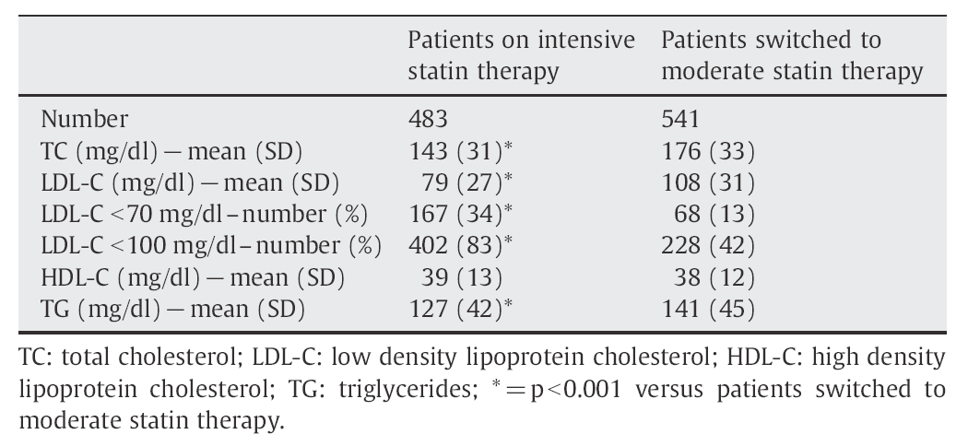
Correlazione tra switch della statina e parametri lipidici

Slide 22
Come gli uomini veri ottengono i loro Omega-3

Slide 23
Acidi grassi n-3: al di là dei lipidi…..
Hanno azione antiaggregante
Hanno azione antinfiammatoria
Inducono la produzione di liquido sinoviale
Hanno azione antiaritmica e stabilizzante di membrana (anche su mastociti e neuroni!!!)
Da Leaf, 1997

Slide 24
Omega-3 etilesteri e lipidi plasmatici in pazienti con TG >500 mg/dL
TG
HDL-C
Non-HDL-C
CT
VLDL-C
LDL-C
Baseline (mg/dL)
P<0.0001
Effetto
Forte mente
Variabile
45.0
P<0.0001
P=0.0015
P<0.0001
P=0.0002
P=0.0059
6.7
9.1
0.0
-3.6
-1.7
-0.9
-9.7
-4.8
-13.8
-45.0
-42.0
Placebo
Omega-3 Etilesteri (4 g/day)
Pooled analysis: Harris WS et al. J Cardiovasc Risk 1997;4:385-391. Pownall HJ et al. Atherosclerosis 1999;143:285-297.
Notes:
Omega-3 ethyl esters and lipid levels in patients with triglycerides >500 mg/dL
The results from the studies by Harris et al. and Pownall et al. were pooled for this analysis. Omega-3 acid ethyl esters significantly reduced triglyceride (TG) levels by a net (vs. placebo) of about 52% and total cholesterol by 8%. High-density lipoprotein cholesterol (HDL-C) increased by 9%, whereas low-density lipoprotein cholesterol (LDL-C) increased by about 40%. Non-HDL-C (a primary target of therapy in this patient population) decreased by a net of about 8% because the decrease in very low density lipoprotein cholesterol (VLDL-C) was greater (in absolute values) than the increase in LDL-C.
The reason for the decrease in VLDL is a combination of decreased hepatic secretion of TG-rich VLDL particles and increased intraluminal lipolysis of TG. The former is explored more thoroughly in the next slide. In this patient population, the normal conversion of VLDL to LDL is inhibited (which contributes to the severe elevation in TG). Treatment with omega-3 (and with fibrates) will correct this conversion defect, simultaneously lowering the TG level and increasing levels of the product of VLDL catabolism, LDL. Note that in these studies, baseline LDL-C was <90 mg/dL. Hence, a 40% increase in LDL-C would translate into a final mean LDL-C of 126 mg/dL, still within the normal range.
References:
Harris WS, Ginsberg HN, Arunakul N, Shachter NS, Windsor SL, Adams M, Berglund L, Osmundsen K. Safety and efficacy of Omacor in severe hypertriglyceridemia. J Cardiovasc Risk 1997;4:385-391.
Pownall HJ, Brauchi D, Kilinç C, Osmundsen K, Pao Q, Payton-Ross C, Gotto AM Jr, Ballantyne CM. Correlation of serum triglyceride and its reduction by ω-3 fatty acids with lipid transfer activity and the neutral lipid compositions of high-density and low-density lipoproteins. Atherosclerosis 1999;143:285-297.

Slide 25
La supplementazione con Omega-3 accelera la clearance dei chilomicroni
Park et al. J. Lipid Res. 2003;44:455–63

Slide 26
Omega-3 e stabilità di placca: Caratteristiche della placca
Control
Omega-3
Omega-6
Pazienti in attesa di TEA carotidea (n = 188) randomizzati per controllo, olio di pesce (omega-3) o olio di girasole (omega-6) per 40 giorni di pre-dose
Le placche nei pazienti omega-3 sembravano essere più stabili
*
*
*p<0.05
Percent
*
*
*
*
IV
V
VI
Thin Cap
AHA Type
Theis F et al. Lancet 2003;361:477-485.
Notes:
Omega-3 FA and plaque stability: plaque characteristics
Immunohistochemical staining and measures of plaque morphology showed a substantial effect of omega-3 FA supplementation. More plaques were seen with a thick fibrous cap, rather than a thin inflamed cap, in the omega-3 FA group than in the placebo group. The changes in plaque morphology seen as a result of fish oil supplementation suggest a more stable plaque, which is less vulnerable to rupture.
Reference:
Thies F, Garry JM, Yaqoob P, et al. Association of n-3 polyunsaturated fatty acids with stability of atherosclerotic plaques: a randomised controlled trial. Lancet 2003;361:477-485.

Slide 27
Stabilità delle placche e omega-3: intensità di colorazione dei macrofagi
Control
Omega-3
Omega-6
Il carico di placca dei macrofagi (CD68) e delle cellule T (CD3) è stato esaminato mediante immuno-istochimica
C'era meno colorazione dei macrofagi nel gruppo omega-3
*
*
*p<0.05
Percent
*
*
Low
Mid
High
Intensità di colorazione dei macrofagi
Theis F et al. Lancet 2003;361:477-485.
Notes:
Omega-3 FA and plaque stability: macrophage staining intensity
Plaque sections of patients randomized to fish oil were less heavily stained with anti-CD68, a macrophage marker, than those of patients in the control and sunflower oil groups (p<0.0001 and p=0.0016, respectively). Duration of fish oil treatment was negatively correlated with anti-CD68 staining intensity (r=–0.352; p=0.03). In all patients, plaques with a high infiltration of macrophages contained significantly less EPA and DHA than plaques with a moderate infiltration.
Reference:
Thies F, Garry JM, Yaqoob P, Rerkasem K, Williams J, Shearman CP, Gallagher PJ, Calder PC, Grimble RF. Association of n-3 polyunsaturated fatty acids with stability of atherosclerotic plaques: a randomised controlled trial. Lancet 2003;361:477-485.

Slide 28
Beneficio iniziale di PUFA n-3 nello studio di prevenzione GISSI
A Mortalità Totale
B Morte Improvvisa
1.00
1.00
0.99
n.3 PUFA - Control
0.99
0.98
Probability
Probability
0.98
0.97
n.3 PUFA - Control
0.97
0.96
0.96
0.95
0.95
0
30
60
90
120
150
180
210
240
270
300
330
360
0
30
60
90
120
150
180
210
240
270
300
330
360
Days
Days
Il beneficio della terapia con PUFA n-3 è significativo dopo 90 giorni di mortalità totale e dopo 120 giorni di morte improvvisa
Marchioli et al

Slide 29
Il problema del dosaggio
1 gr per la morte improvvisa
2-4 gr se associati a statina per HTG
3-4 gr se dati da soli per HTG
4 o più gr per indicazioni extra-CV
N.B. 1 gr di olio di pesce ≠ 1 gr di Omega 3 ≠ 1 gr di EPA/DHA !!!

Slide 30
LA TERAPIA OLTRE LE STATINE: GLI INIBITORI DI PCSK9*
Cosa sono: Anticorpi Monoclonali anti-PCSK9 - FARMACI BIOLOGICI
Come agiscono: Interagiscono con PCSK9 contrastando la distruzione intracellulare del recettore LDL che può riciclarsi sulla superficie cellulare
Efficacia su LDL-C (in associazione a statine): Elevata – Ulteriore riduzione di LDL-C del 50-65%
Quando impiegarli:
Ipercolesterolemie difficili quali ipercolesterolemia familiare eterozigote
Pazienti a rischio CV molto elevato non a target con max. terapia ipolipemizzante tollerata
Intolleranza alle statine per benefici su eventi CV
*Proprotein Convertase Subtilisin/kexin Type 9 (PCSK9)

Slide 31
DISLIPIDEMIE FAMILIARI

Slide 32
Principali forme di origine genetica
Sindrome | Fenotipo | Rischio CHD
Ipercolesterolemia familiare (monogenica/poligenica) | IIa | ++++
Iperlipidemia familiare combinata (diversi fenotipi in stessa famiglia) | IIa, IIb, IV | ++
Ipertrigliceridemia familiare | IV, V | +

Slide 33
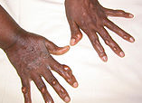
Xantelasmi: placche giallastre che compaiono sulle palpebre.
Tratta da Akhyani M et al. Dermatol Online J. 2006
Xantomi: noduli cutanei giallastri dati da accumulo di colesterolo che si osservano su nocche delle mani e tendine di Achille.
Tratta da, Kumar et al. Cases Journal 2008

Slide 34
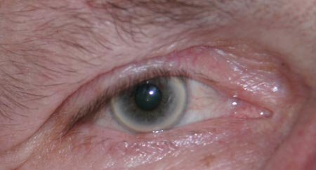
Arco corneale: depositi di particelle lipidiche ricche di esteri di colesterolo intrappolate nella matrice extracellulare nello stroma corneale.
Tratta da: http://www.provisu.ch/PROVISU/Structure/C11.204.299.070_sp.html

Slide 35
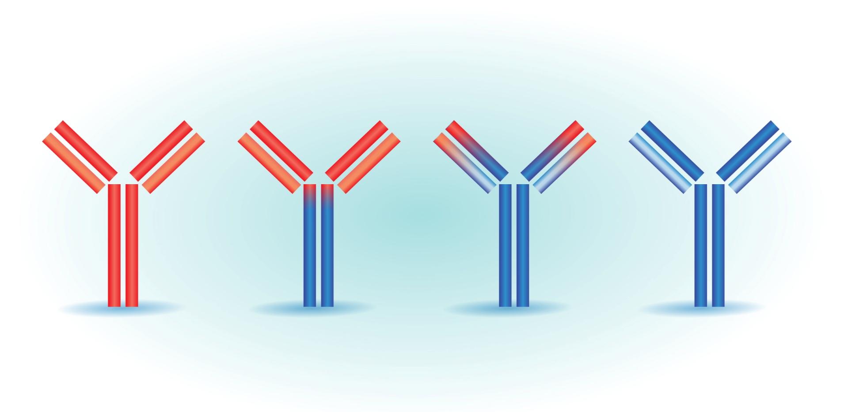
Gli anticorpi completamente umani hanno una ridotta immunogenicità
Mouse (0% human)
Chimeric (65% human)
Humanized (> 90% human)
Fully Human (100% human)
Generic suffix
-omab
-ximab
-zumab
-umab
High
Potenziale di immunogenicità
Low
Elaborated from:
1. Weiner LM. J Immunother. 2006;29:1-9.
2. Yang XD, et al. Crit Rev Oncol Hematol. 2001;38:17-23.
3. Lonberg N. Nat Biotechnol. 2005;23:1117-1125.
4. Gerber DE. Am Fam Physician. 2008;77:311-319.
Notes:
Main Points
The first therapeutic monoclonal antibodies consisted of 100% mouse protein; however, these antibodies were highly immunogenic, resulting in development of human antimurine antibodies, HAMAs.^{1,2}
Consequently, these antibodies demonstrated short elimination half-life, limiting efficacy in long-term and repeated administration.¹
Once this challenge was identified, investigators sought to develop recombinant DNA strategies, which would result in more humanized, less immunogenic, monoclonal antibodies.^{1,2}
Background
The initial modification was a chimeric antibody in which the antibody’s variable region had mouse sequences and the remaining sequences (approximately 65%) were human.²
Chimeric MAbs have a decreased risk of immunogenicity compared with mouse antibodies; however, human antichimeric antibodies (HACAs) may occur.¹
The next phase of antibodies were considered more “humanized” (> 90% human), with only the antigen-binding domain consisting of sequences derived from mouse protein. Human antihuman antibodies or HAHAs may be observed, but to a lesser extent than HAMAs or HACAs.¹
Most recently, investigators have developed a method for making fully human monoclonal antibodies from transgenic mice. Fully human monoclonal antibodies have the lowest potential for inducing antiantibody responses.¹
The nomenclature used to describe monoclonal antibodies helps identify their species source. Antibodies ending in^{3,4}
momab are mouse proteins
ximab are chimeric antibodies
zumab are humanized or fully human
umab are fully human
References
Weiner LM. Fully human therapeutic monoclonal antibodies. J Immunother. 2006;29:1-9.
Yang XD, Jia XC, Corvalan JR, Wang P, Davis CG. Development of ABX-EGF, a fully human anti-EGF receptor monoclonal antibody, for cancer therapy. Crit Rev Onc Hematol. 2001;38:17-23.
Lonberg N. Human antibodies from transgenic animals. Nat Biotechnol. 2005;23:1117-1125.
Gerber DE. Targeted therapies: a new generation of cancer treatments. Am Fam Physician. 2008;77:311-319.

Slide 36
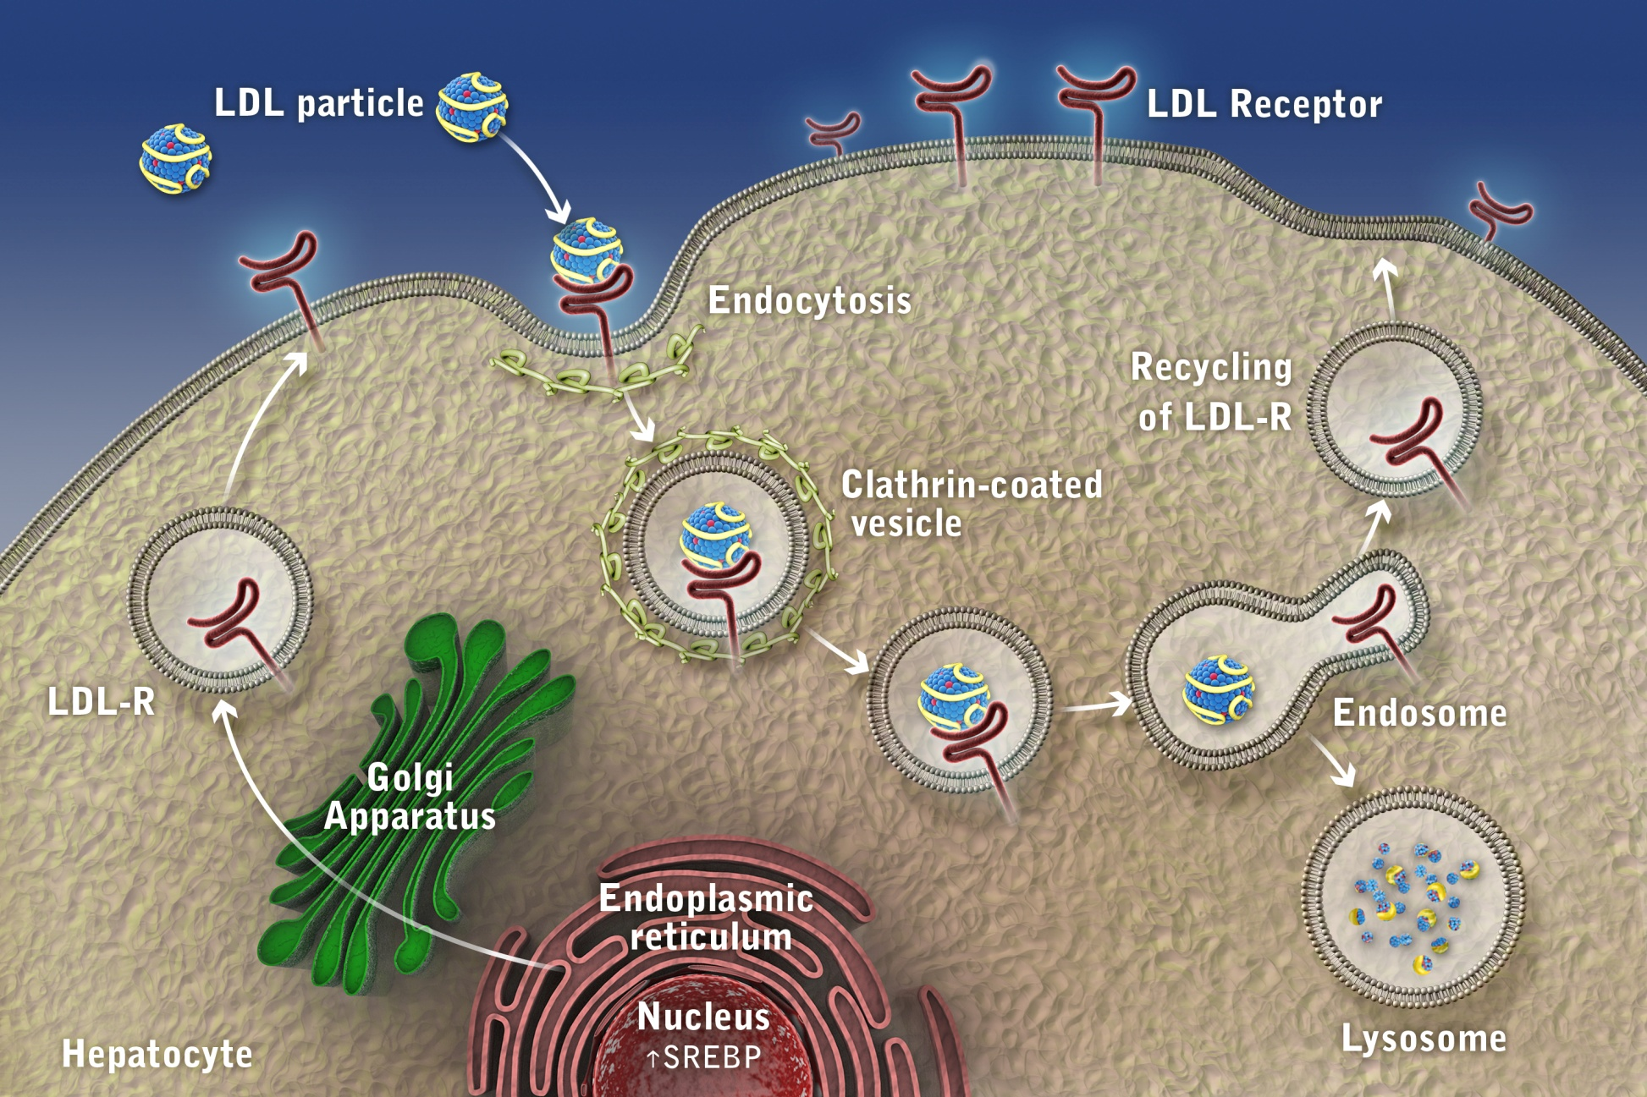
Funzione e ciclo biologico del Recettore LDL

Slide 37
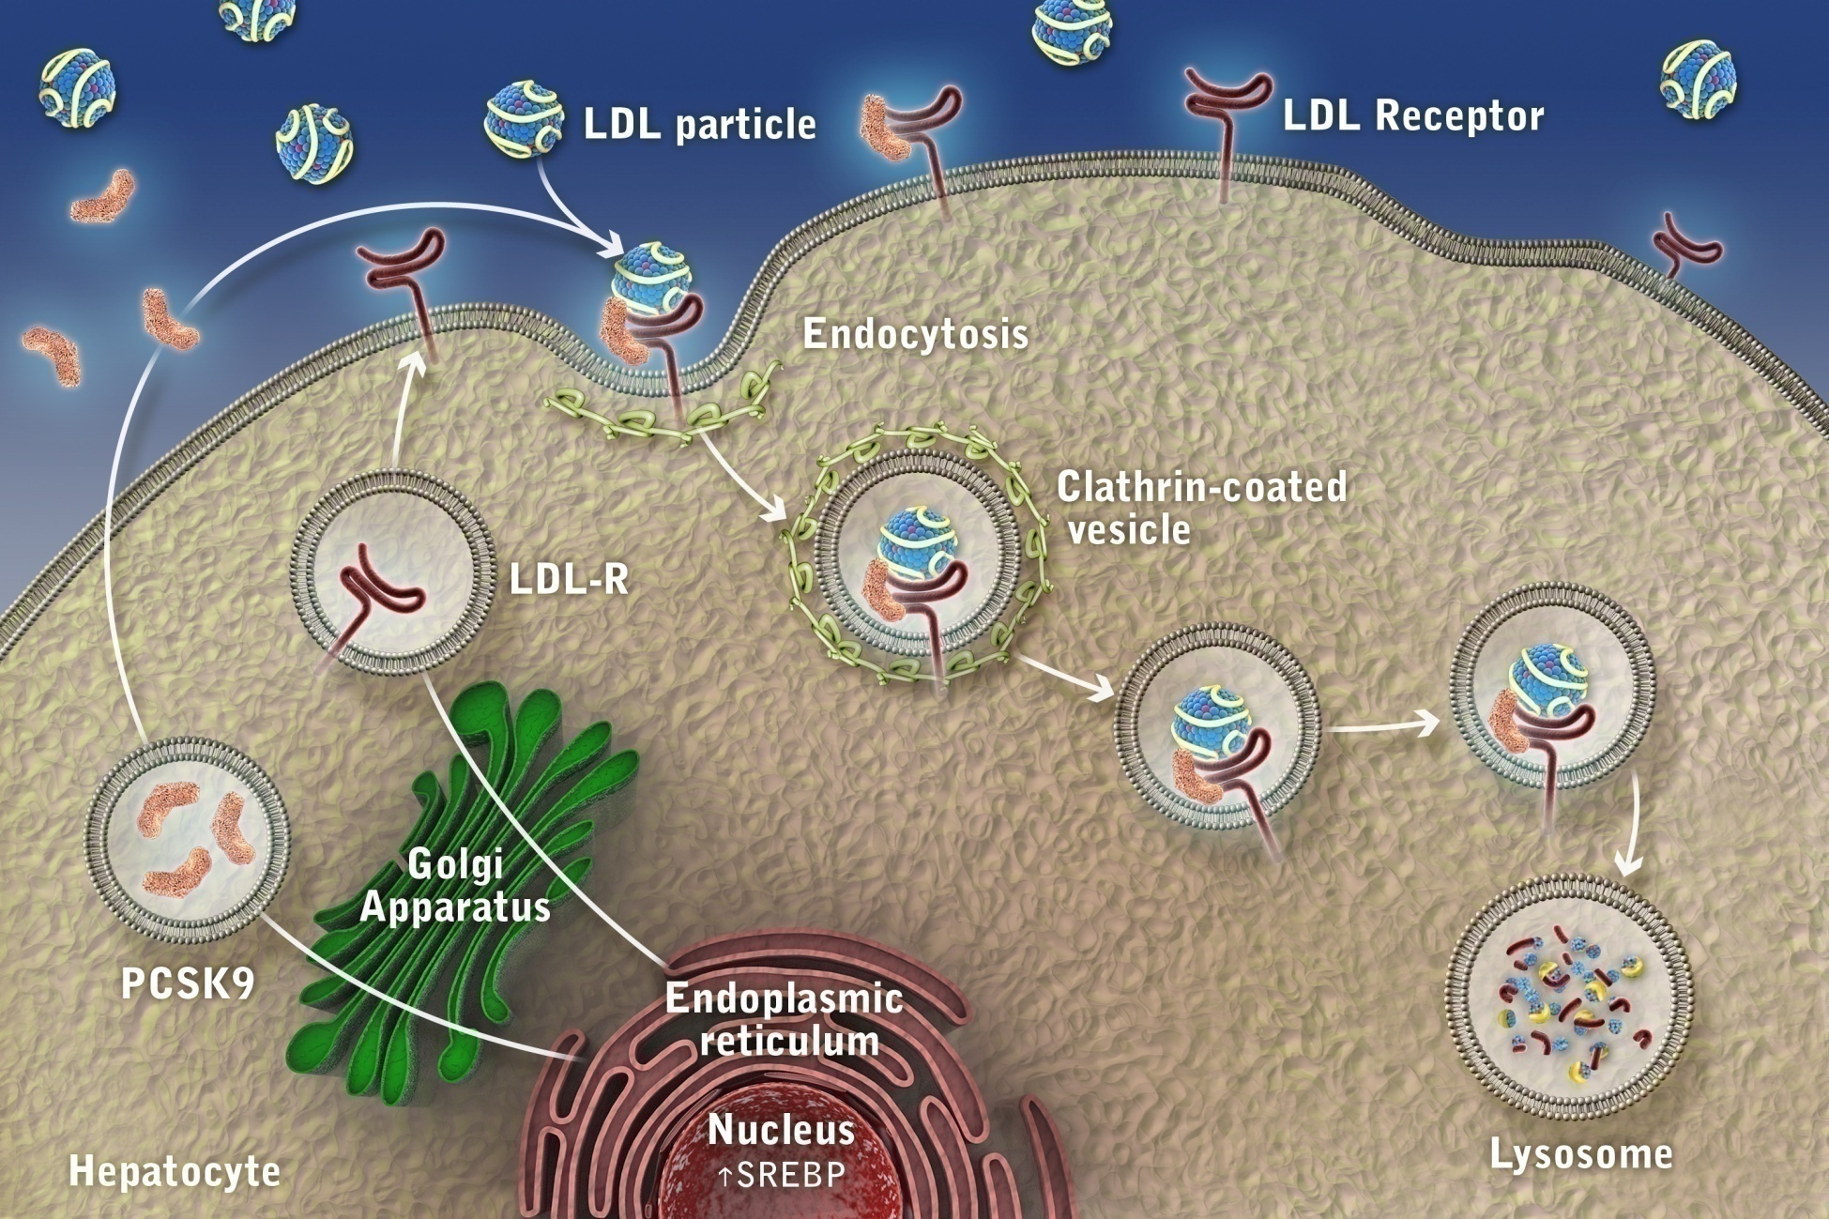
Il Ruolo di PCSK9 nella Regolazione dell’Espressione del Recettore per le LDL

Slide 38
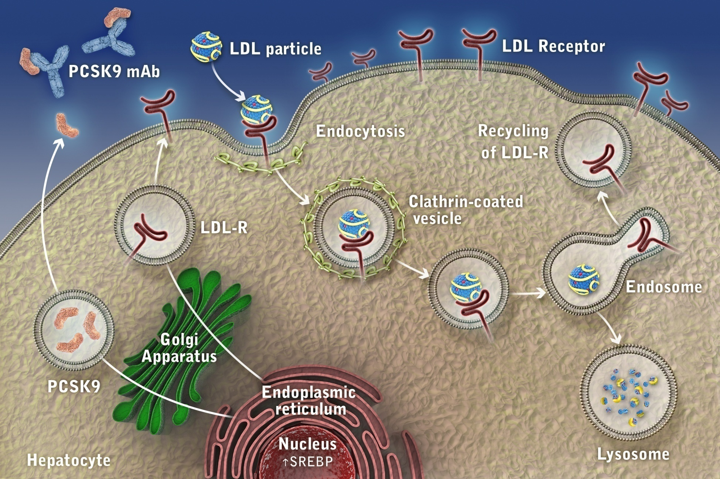
Impatto dell’Anticorpo contro PCSK9 sull’espressione del recettore delle LDL

Slide 39
Pazienti eleggibili al trattamento
Pazienti adulti con età < 80 anni
Con Ipercolesterolemia Familiare Omozigote > 12 anni
PREVENZIONE PRIMARIA
Con Ipercolesterolemia Familiare Eterozigote e livelli di C-LDL > 130, nonostante terapia da almeno sei mesi con Statina ad alta potenza, alla massima dose tollerata + Ezetimibe, oppure dimostrata intolleranza alle Statine
PREVENZIONE SECONDARIA
Con Ipercolesterolemia Familiare Eterozigote o non Familiare o Dislipidemia Mista con C-LDL > 100, nonostante terapia da almeno sei mesi con Statina ad alta potenza, alla massima dose tollerata + Ezetimibe

Slide 40
Definizione di Nutraceutico
Un nutraceutico è un prodotto isolato
o purificato dagli alimenti, che è generalmente
venduto in forme medicinali, di solito non
associato agli alimenti.
E’ stato scientificamente dimostrato che il nutraceutico reca un fisiologico beneficio e fornisce protezione contro la malattia cronica

Slide 41
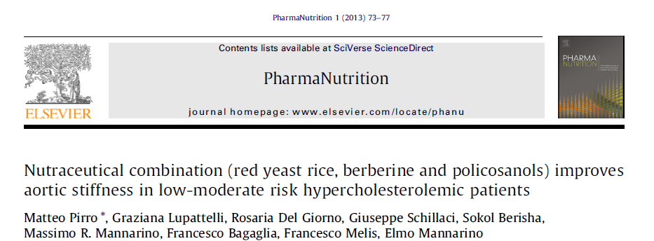
Questo nutriente è in grado di ridurre i valori di colesterolo totale e LDL in modo che possa essere utilizzato nella gestione della sindrome metabolica che è uno dei principali fattori di rischio di CVD e di cancro

Slide 42
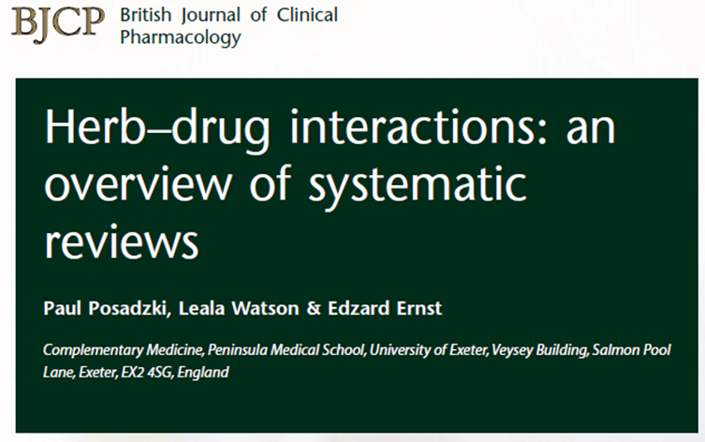
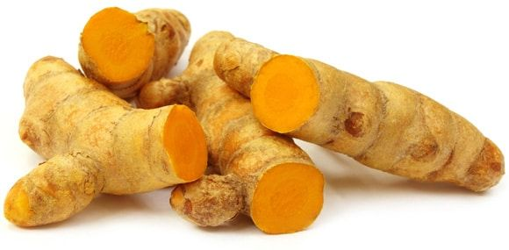
Problemi: che dire dell’interazione tra farmaci?
Gli stessi bioattivi, di diverse capsule o formulazioni, hanno diversa capacità di assorbimento degli enterociti
Esempi di interazione con erbe-droghe :
Curcuma longa: Aumenta il rischio di emorragie, ipotensione transitoria, bradicardia vasodilazione in combinazione con paracetamolo
Ginko biloba: Inibizione farmacodinamica di paracetamolo, anaestetici, ibuprofen
Te verde: Aumento del rischio di effetti tossici, crisi ipertensive in combinazione con antidepressivi e analgesici analoghi! No in combinazione con farmaci anti VEGF (aumentare gli effetti collaterali!)

Slide 43
Porta messaggi a casa
I nutraceutici agiscono in maniera multimodale
I nutraceutici modulano il microambiente
I nutraceutici modulano la liberazione dai miociti di prodotti di degradazione molecolare
I nutraceutici hanno bisogno di più studi di interazione farmacologica
Sono necessari più ricerche per stabilire se gli stessi nutraceutici potrebbero, da soli, garantire una significativa riduzione del rischio cardiovascolare

Slide 44
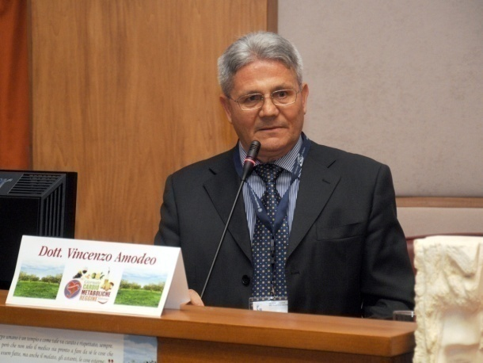
Grazie per la vostra attenzione
Vincenzo Amodeo
U.O.C. Cardiologia – UTIC - P.O. Santa Maria degli Ungheresi
Polistena - Reggio Calabria

